Slide 1
Problémové chování
PdF: IVp003
Praktické postupy při výuce dítěte s poruchou autistického spektra nebo jiným neurovývojovým postižením
Vyučující: Mgr. et Bc. Lucie Mudroch Lukášová, M.Sc., BCBA a Mgr. Lucie Vozáková, BCBA

Slide 2
ABC chování
Žádné chování se neděje samo od sebe, vždy mu něco předchází a něco následuje
Opakuje se
Antecedent (A)
Chování (B)
Následek (C)
  To, co chování bezprostředně předchází - spouštěč
    Zvuk klaksonu
  To, co jedinec udělá.
    Otočím se za zvukem.
  To, co chování bezprostředně následuje.
    Vidím auto, zastavím se na krajnici.

Slide 3
Problémové chování
Nejedná se primárně o chování, které vadí nám
Jedná se o sociálně nežádoucí chování, chování které mu ubližuje, limituje ho ve společnosti či při učení
Vždy nám jde o klienta a jeho bezpečí, jednáme na základě etického kódu a s respektem

Slide 4
Antecedent | Chování | Následek
Něco zajímavého se stane. | Podíváme se daným směrem. | Událost vidíme.
Potřebujeme jít ven a vidíme kliku. | Vezmeme za kliku. | Dveře se otevřou.
Řídíme auto a na semaforu blikne červená. | Šlápneme na brzdu. | Auto zastaví.
Na stole leží lžíce. | Natáhneme se po ní. | Dotkneme se lžíce.

Slide 5
Pokud chceme chování ovlivnit/změnit, musíme změnit KONTEXT:
Antecedenty
Následky

Slide 6
Antecedent (spouštěč chování)
To co bezprostředně předchází chování
Snižuje a zvyšuje pravděpodobnost výskytu PCH a je pozorovatelné
Ostré světlo, hlasité zvuky, příchod osoby do místnosti
Pokyn na přesun mezi činnostmi
Zadání cvičení v učebnici
Zadání samostatné/skupinové práce
Odchod učitele ze třídy
Notes:
Může to být situace/pokyn/prostředí/lidé

Slide 7
Antecedentní strategie
Důležitost
Např. přesuny přes posílení
Např. výměna
Např. bezchybné učení
Např. obtížnost úkolu (škola)
Např. výběr studenta z aktivit
atd.

Slide 8
Konkrétní antecedent: Přesuny přes posílení
Příslib (promise)-zaslíbená odměna, která se používá k přesunu dítěte z aktivity do aktivity
Je to prevence problémového chování
Ukázka přesunu: https://is.muni.cz/el/ped/jaro2021/IVk101/index.qwarp?prejit=6390059

Slide 9
Následek
To, co bezprostředně následuje po chování.
Zavření okna.
Odvolání požadavku na přesun do jiné místnosti.
Hození učebnic, odstrčení lavice.
Vytažení tužky z pouzdra a plnění úkolu.
Opuštění lavice a běh po třídě.
Přístup k oblíbené hračce, sladkosti

Slide 10
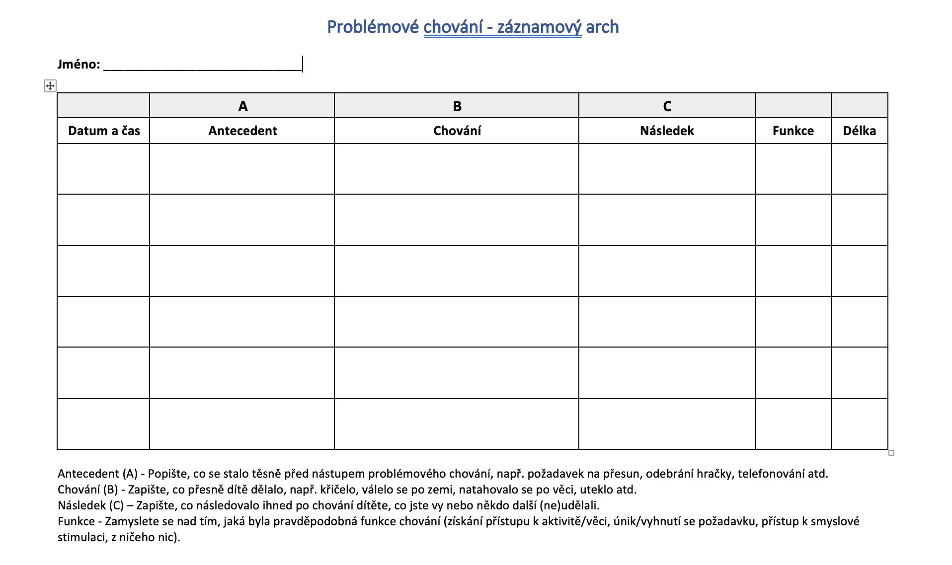
Skupinová práce
Notes:
Pokud bychom se vrátili k Horáčkovi, pozorováním zjistíme, kdy vykřikuje – je to během samostatné práce? Během skupinového opakování? Na začátku nebo na konci hodiny/dne? V některých předmětech nebo u některých vyučujících?

Slide 11
Příklad Horáčka
Datum a čas | Antecedent | Chování | Následek | Funkce | Délka
1. 11. 8:15 | Zkontrolujeme si domácí úkol | Horáček vykřikuje výsledky příkladů | Paní učitelka Horáčka upozorní, že má odpovídat, jen když je vyzván.
1. 11. 9:30 | Maminka řekne Adámkovi, že má jít vynést koš | Začne si děla večeři, má velký hlad | Maminka to vynese sama
1.11. 10:10 | Učitelka zadává samostatnou práci – příklad v učebnici | Nahlas protestuje a naříká, že to nezvládne | Učitelka jde k jeho lavici a individuálně úkol vysvětlí.
1. 11. 10:45 | Dítě chce v obchodě čokoládu. | Válí se po zemi a křičí | Maminka jej nechá vykřičet a až se uklidní, pokračuji v nakupování (čokoládu nedostane)
Notes:
Pokud bychom se vrátili k Horáčkovi, pozorováním zjistíme, kdy vykřikuje – je to během samostatné práce? Během skupinového opakování? Na začátku nebo na konci hodiny/dne? V některých předmětech nebo u některých vyučujících?
díte chce čokoládu, hodí se o zem, nedostane ji -vyhasínání
samo práce-fce pozornost, únik oddálení požadavku-posílení
překřikuje-únik, pozornost-posílení
dom ukoly-posílení, pozornost
Učitelka bude blíže k Horáčkovi, v hodině bude naplánována práce ve skupině, učitelka poskytne pozornost ve chvíli kdy se Horáček chová vhodným způsobem.

Slide 12
Posílení
Změna v prostředí, která následuje okamžitě po chování.
Neodměňuje člověka, ale posiluje jeho chování.
Např. Dítě se podívá na dospělého a usměje se. Dospělí se usměje zpět a dítě vezme do náruče.
Posílení zvyšuje pravděpodobnost, že se člověk v podobné situaci v budoucnu opět zachová podobným způsobem.
Notes:
Aby posílení fungovalo, musí být okamžité.

Slide 13
Funkce chování
Chování má zpravidla jednu z těchto tří funkcí:
Získání přístupu k nějaké věci, aktivitě nebo pozornosti.
Únik nebo vyhnutí se situaci, osobě, požadavku.
Přístup k senzorické stimulaci.
Jakékoliv chování může být naposilované (problémové i neproblémové), vždy záleží na historii posílení
Notes:
Doplňte do archu, která funkce by to byla……..

Slide 14
Samostatná práce
Vraťme se nyní k záznamovým archům.
Zkuste se podívat na FUNKCI chování.
  Proč se žák choval tak, jak se choval?
  Čeho chtěl dosáhnout?
Notes:
Vraťme se zpět k záznamovým archům. Zkuste ve skupinách odhadnout, proč se žák daným způsobem choval…čeho chtěl doáhnout.

Slide 15
Proč se chováme, jak se chováme?
Proč sledujete určité televizní pořady?
Proč chodíte do určitých kaváren?
Proč si kupujete určitou značku bot?
ZKUŠENOST (neboli historie chování)
Naše chování se v čase mění. Přetrvává chování, které se v minulosti osvědčilo/vyplatilo/přineslo něco příjemného, tedy bylo posíleno.
Repertoár opouští chování, které nevedlo ke kýženému výsledku, chování vyhasíná.
Notes:
Čím je historie delší, tím je chování pevnější.
Příklad ze života: Mariin manžel začne kašlat a hledat ibalgin pokaždé, když se blíží 15h, kdy je třeba vzít děti ven. Marie se naštve a děti ven opět vezme ona a 3 hodiny s nimi chodí po městské části, manžel si zatím doma dá ibalgin a sleduje oblíbenou facebookovou stránku Nostalgické Brno, u čehož se mu uleví.
Jaké chování se posílilo?
Co se bude pravděpodobně dít v budoucnu?

Slide 16
Diskuse
Vraťme se k záznamovému archu.
Podle identifikované funkce chování si řekněte, zda se chování žákovi vyplatilo.
ANO --- bylo posíleno
NE ---- nebylo posíleno

Slide 17
Samostatný úkol v hodině+úkol na příště
Behaviorální detektiv
úkol: ABC data plus funkci a řešení (ukázka)

Slide 18
Instruktážní kontrola
= kontrola nad učením, instrukcemi
“Rodiče pracující na pomoci svým dětem překonat dopady autismu čelí mnoha každodenním výzvám. Jako konzultant pracující v oboru Aplikované behaviorální analýzy (Applied Behavioral Analysis) a Verbálního chování (Verbal Behavior) jen zřídka zažívám den, kdy by mi někdo nekladl otázku obsahující frázi: „Jak mohu přimět své dítě…?“ Tahle otázka většinou končí: „zůstat sedět během jídla“, „nevbíhat do silnice“, „používat toaletu“, nebo jakoukoli z tisíce dalších věcí, kterou děti s autismem nemusí chtít udělat, když je o to požádáte. V těch otázkách jde ale o to, že všechny jsou projevem stejného problému. Nápady jak ovlivnit dílčí projevy pouze poskytnou dočasnou záplatu do té doby, dokud nevyvstane projev jiný. Kořen problému všech těchto otázek je v tom, že rodina nezískala dostatečně efektivní kontrolu nad pokyny, které zadává dítěti Dokud toho nedosáhnou, život bude neustále o hašení jednoho požáru za druhým a o doufání, že mezi plameny se stihne dítě i něco naučit.“
Robert Schramm
7 kroků k získání instruktážní kontroly (přečíst, můžeme se na něco zeptat při kolokviu :) )
https://csaba.cz/wp-content/uploads/2020/01/Schramm-7-Steps-CZ.pdf

